Slide 1
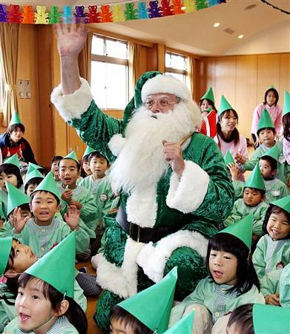
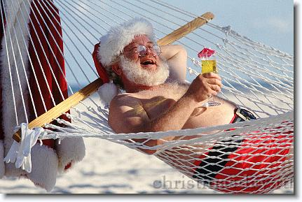
Такие разные Деды Морозы

Slide 2
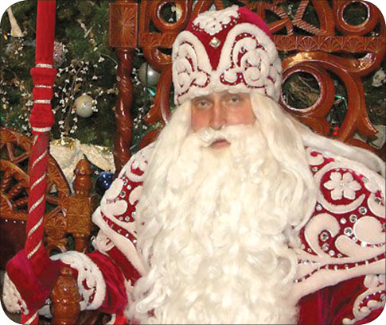
Российский Дед Мороз
Российский Дед Мороз
Имя: Мороз (Морозко, Трескун, Студенец), прообраз Деда Мороза Святого Николая
Возвраст: более 2000 лет
День рождения:
18 ноября
Место проживания:
Россия, г. Великий Устюг

Slide 3
.
Женой Деда Мороза была злая старуха Зима. И еще у него была прекрасная внучка – Снегурочка
Снегурочка удивительно красивая, ласковая и милая девушка. Она любит снег и холод, а от солнечных лучей тает. Но на детские праздники она приходит с большой радостью, резвится, водит вместе с детишками хороводы.

Slide 4
Дед Мороз - великий чародей. У него есть волшебное зеркало, в которое он смотрится каждое утро и оттого не стареет. А ведь деду перевалило за 2000 лет!

Slide 5
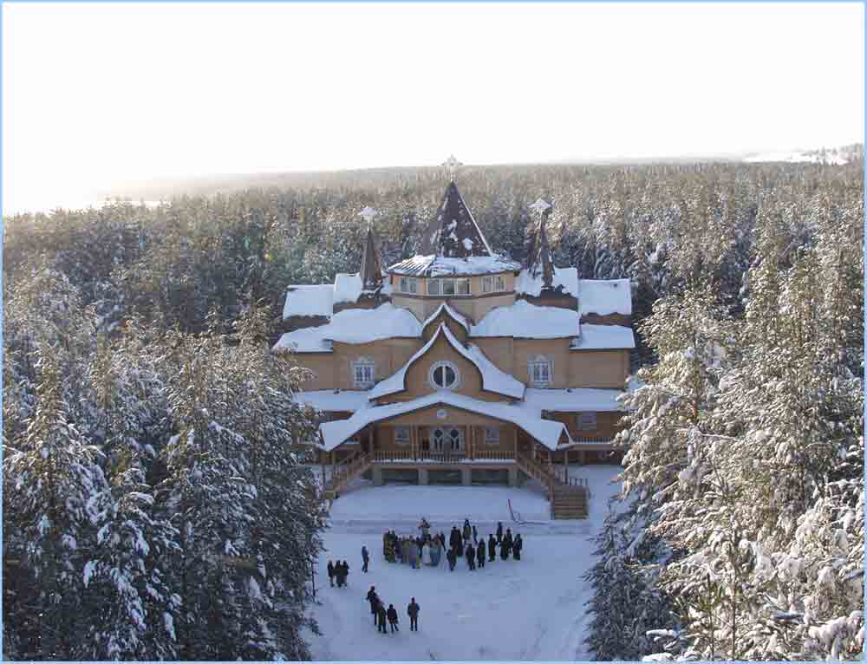
Живет Дед Мороз в своей собственной резиденции, которая находится в Великом Устюге (Вологодская область). Если вы напишете письмо и отправите его по адресу «Вологодская область, г. Великий Устюг, резиденция Деда Мороза», оно непременно дойдет до адресата.

Slide 6
Ну и конечно, одна из самых главных забот Деда Мороза - успеть прочитать все письма до наступления Нового года. Каждый год к Деду Морозу приходит до пятисот тысяч писем, целая белоснежная гора!
Дед Мороз внимательно прочитывает каждое письмо, чтобы принести ребятам подарки, которые они захотели.

Slide 7
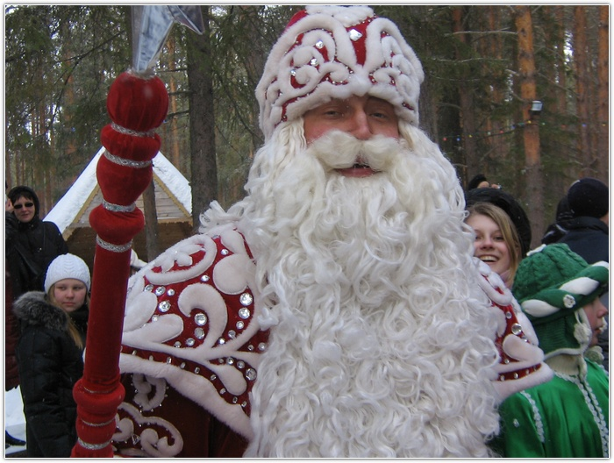
Современный Дед Мороз – это очень веселый и добрый старик. Узнать его можно по длинной белой бороде, красной шапке, волшебному посоху и большому мешку с подарками.

